Slide 1

编译原理
第四章
语法分析
哈尔滨工业大学 陈鄞

Slide 2
第4讲（语法分析_1）要点
语法分析的任务：识别句子，确定句子的类型
对于不同类型的语句，后续的语义分析器将执行不同的语义动作
语法分析技术分类
top_down
bottom_up
前提：CFG无二义性

Slide 3

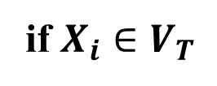
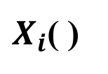
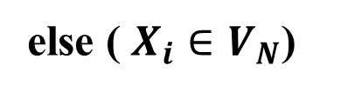
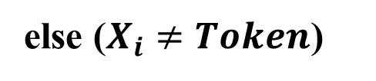
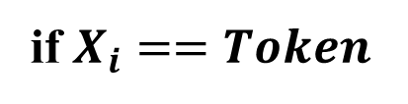
4.1top_down
通用形式：
递归下降分析
模拟了自顶向下建树过程，最左推导
void S( )
{
}
选择一个S产生式： S →X₁ X₂ … X_{n} ；
S
for ( i = 1 to n )
X₁ … X_{i} … X_{n}
if $X_{i}∈V_{T}$
if $X_{i}==Token$
then GetNextToken( )
else ($X_{i}≠Token$)
Error( )
Y₁ Y₂ … Y_{m}
else ( $X_{i}∈V_{N}$)
$X_{i}$( )
X_{i} →Y₁ Y₂ … Y_{m}
问题：假设 A → $α_{1}|α_{2}|⋯$ ${|α}_{n}$, 那么,选哪一个?
需要回溯的分析（不确定的分析）
预测分析（确定的分析）
什么样的文法可以？
LL(1)文法

Slide 4
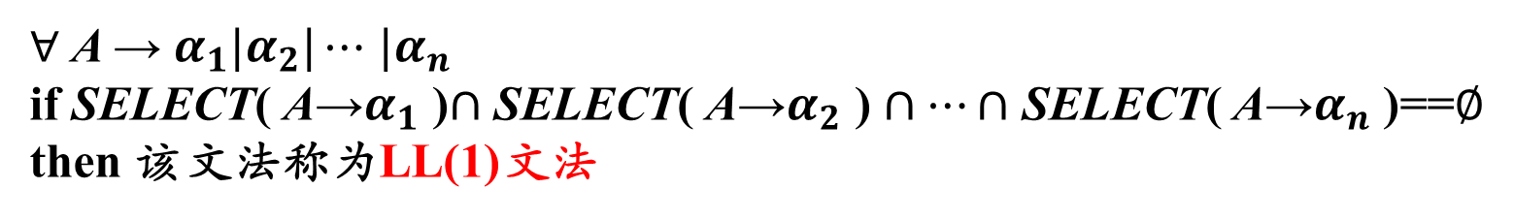
LL(1) 文法
SELECT( A→$α$ )：可以选用该产生式进行推导时对应的输入符号的集合
终结符集合
如何求？
$∀$ A → $α_{1}|α_{2}|⋯$ ${|α}_{n}$
if SELECT( A→$α_{1}$ )$∩$ SELECT( A→$α_{2}$ ) $∩⋯∩$ SELECT( A→$α_{n}$ )==$∅$
then 该文法称为LL(1)文法

Slide 5
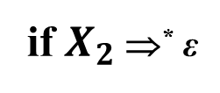
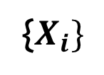
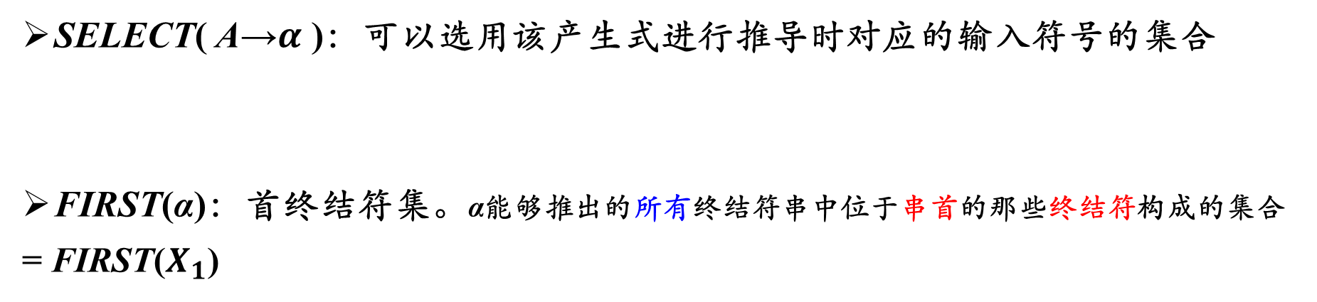
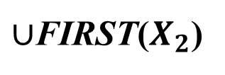
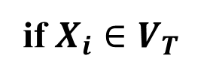
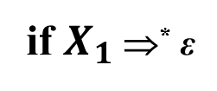
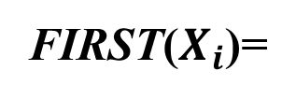
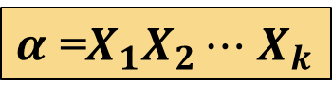
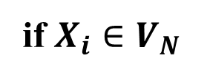


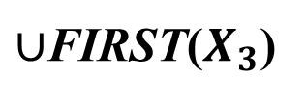

LL(1) 文法
SELECT( A→$α$ )：可以选用该产生式进行推导时对应的输入符号的集合
FIRST(α)：首终结符集。α能够推出的所有终结符串中位于串首的那些终结符构成的集合
= FIRST($X_{1}$)
终结符集合
FOLLOW (A)
FIRST($α$)
$α$ =$X_{1}X_{2}⋯$ $X_{k}$
$∪$FIRST($X_{2}$)
$∪$FIRST($X_{3}$)
$$∪⋯$$
if $X_{1}$ ⇒* ε
if $X_{2}$ ⇒* ε
{$X_{i}\}$
if $X_{i}∈V_{T}$
FIRST($X_{i}$)=
通过$X_{i}$-产生式右部求
if $X_{i}∈V_{N}$
α ⇒* ε ⬄ ε∈FIRST(α)

Slide 6
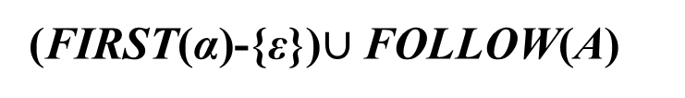
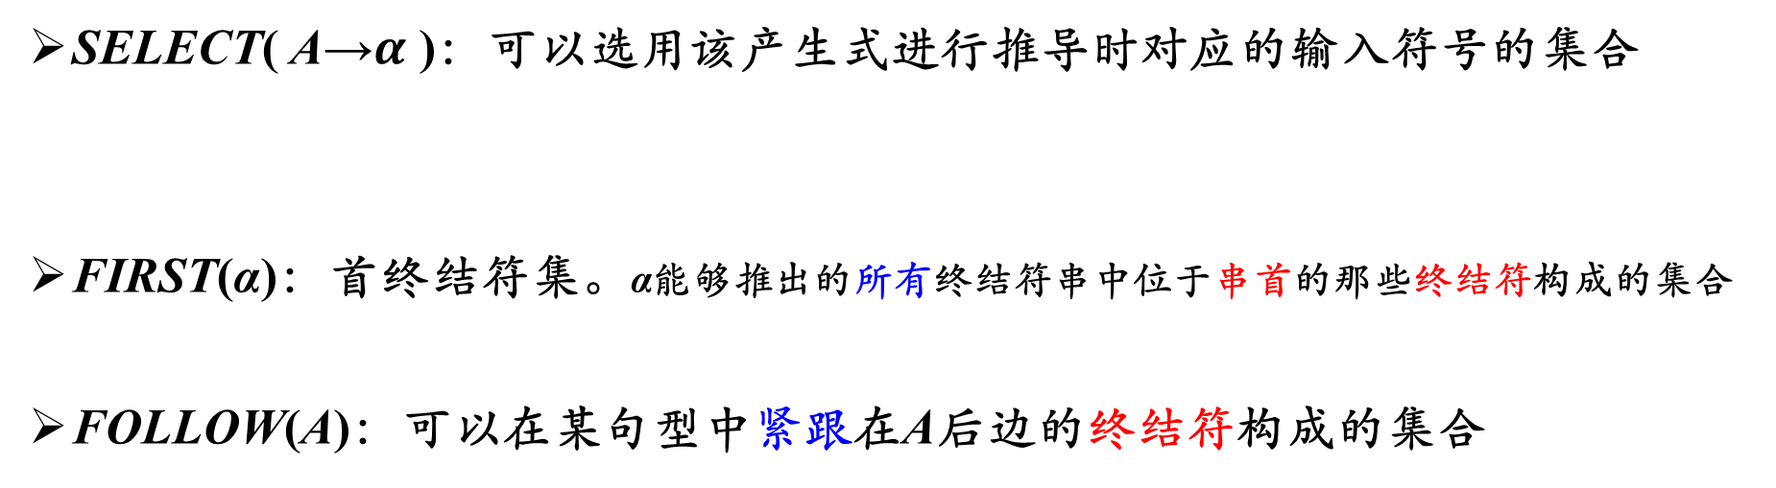

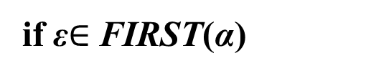
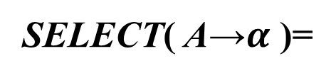
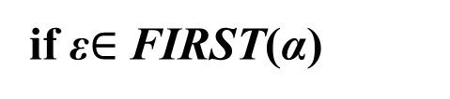
LL(1) 文法
SELECT( A→$α$ )：可以选用该产生式进行推导时对应的输入符号的集合
FIRST(α)：首终结符集。α能够推出的所有终结符串中位于串首的那些终结符构成的集合
FOLLOW(A)：可以在某句型中紧跟在A后边的终结符构成的集合
终结符集合
FOLLOW (A)
FIRST($α$)
计算方法见课件
$$\text{FIRST}\text{(}\text{α}\text{)}$$
if ε$∈$ $\text{FIRST}\text{(}\text{α}\text{)}$
SELECT( A→$α$ )=
($\text{FIRST}\text{(}\text{α}\text{)}$-{ε})$∪$ FOLLOW(A)
if ε$∈$ $\text{FIRST}\text{(}\text{α}\text{)}$

Slide 7
LL(1) 文法
SELECT( A→$α$ )：可以选用该产生式进行推导时对应的输入符号的集合
FIRST(α)：首终结符集。α能够推出的所有终结符串中位于串首的那些终结符构成的集合
FOLLOW(A)：可以在某句型中紧跟在A后边的终结符构成的集合
相对于产生式而言
终结符集合
相对于串而言
可含 ε
相对于非终结符而言

Slide 8
例
S → aBCD
B → bC
B → dB
B → ε
C → c
C → a
D → e
文法
什么时候使用ε产生式？
如果当前某非终结符A与当前输入符a不匹配时，若存在A→ε，可以通过检查a是否可以出现在 A的后面，来决定是否使用产生式 A→ε（若文法中无 A→ε ，则应报错）
输入 a d a e
推导
a d e e
S
⇒ aBCD
⇒ adBCD
⇒ adCD
⇒ adaD
⇒ adae
S
⇒ aBCD
⇒ adBCD
⇒ adCD
可以紧跟 B后面出现的终结符：c、a

Slide 9
FOLLOW(A)计算方法
不断应用下列规则，直到没有新的终结符可以被加入到任何FOLLOW集合中为止
将$放入FOLLOW( S )中，其中S是开始符号，$是输入右端的结束标记
如果存在一个产生式A→αBβ，那么FIRST ( β )中除ε 之外的所有符号都在FOLLOW( B )中
如果存在一个产生式A→αB，或存在产生式A→αBβ且FIRST ( β ) 包含ε，那么 FOLLOW( A )中的所有符号都在FOLLOW( B )中
FOLLOW( A )⸦FOLLOW( B)

Slide 10
例
(1) S→Ax
(2) A→bB
(3) B→Cb
(4) C→cBc
FOLLOW( A )⸦FOLLOW( B)
c

Slide 11
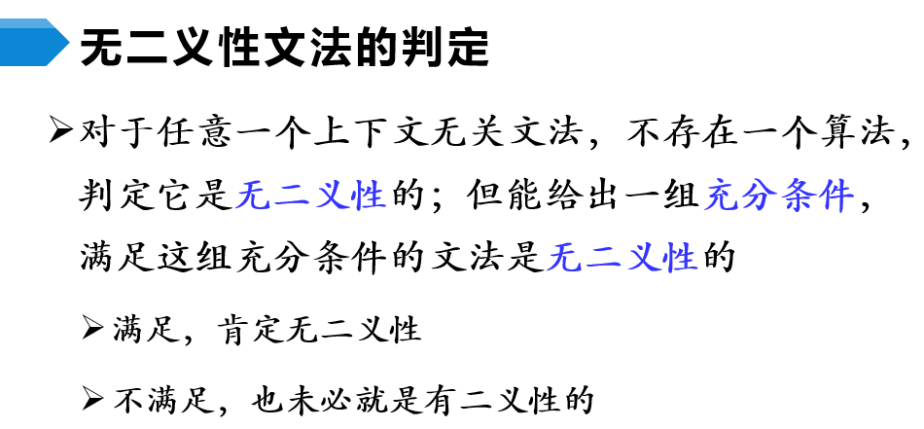
小结：top_down步骤
消除歧义
文法改造
消除左递归
提取左公因子
LL(1)文法判定
无二义性
无二义性
确定性
确定性

Slide 12
第5讲（语法分析_2）要点
如何实现自顶向下的分析？
递归下降分析法
什么样的文法能够实现确定的自顶向下分析？
LL(1)文法
如何实现确定的自顶向下分析？
递归的方式：
非递归的方式：
基于预测分析表对递归下降分析法进行扩展
基于预测分析表构造自动机

Slide 13
1、递归的预测分析
是对递归下降分析框架的扩展
A( Token )
{
if Token∈SELECT($\text{A}\text{ →}α_{1}$)
code1;
if Token∈SELECT($\text{A}\text{ →}α_{2}$)
code2;
…
if Token∈SELECT($\text{A}\text{ →}α_{n}$)
coden;
}
for ( j = 1 to k )
A → $α_{1}|α_{2}|⋯$ ${|α}_{n}$
code1
coden
code2
codei:
设$α_{i}$=X₁ X₂ … X_{k}
if $X_{j}∈V_{T}$
if $X_{j}==Token$
then GetNext (Token )
else ($X_{j}≠Token$)
Error( )
else ( $X_{j}∈V_{N}$)
$X_{j}$( )

Slide 14
例
(1) <PROGRAM> → program <DECLIST> :<TYPE> ; <STLIST> end
(2) <DECLIST> → id <DECLISTN>
(3) <DECLISTN> → , id <DECLISTN>
(4) <DECLISTN> → ε
(5) <STLIST> → s <STLISTN>
(6) <STLISTN> → ; s <STLISTN>
(7) <STLISTN> → ε
(8) <TYPE> → real
(9) <TYPE> → int
procedure PROGRAM(TOKEN);
begin
if TOKEN≠’program’ then ERROR;
GETNEXT(TOKEN);
DECLIST(TOKEN);
if TOKEN≠’:’ then ERROR;
GETNEXT(TOKEN);
TYPE(TOKEN)
if TOKEN≠’;’ then ERROR;
GETNEXT(TOKEN);
STLIST(TOKEN);
if TOKEN≠’end’ then ERROR;
GETNEXT(TOKEN);
end
SELECT(4)={:}
SELECT(7)={end}

Slide 15
例
(1) <PROGRAM> → program <DECLIST> :<TYPE> ; <STLIST> end
(2) <DECLIST> → id <DECLISTN>
(3) <DECLISTN> → , id <DECLISTN>
(4) <DECLISTN> → ε
(5) <STLIST> → s <STLISTN>
(6) <STLISTN> → ; s <STLISTN>
(7) <STLISTN> → ε
(8) <TYPE> → real
(9) <TYPE> → int
procedure DECLIST(TOKEN);
begin
if TOKEN≠’id’ then ERROR;
GETNEXT(TOKEN);
DECLISTN(TOKEN);
end
SELECT(4)={:}
SELECT(7)={end}

Slide 16
例
(1) <PROGRAM> → program <DECLIST> :<TYPE> ; <STLIST> end
(2) <DECLIST> → id <DECLISTN>
(3) <DECLISTN> → , id <DECLISTN>
(4) <DECLISTN> → ε
(5) <STLIST> → s <STLISTN>
(6) <STLISTN> → ; s <STLISTN>
(7) <STLISTN> → ε
(8) <TYPE> → real
(9) <TYPE> → int
procedure DECLISTN(TOKEN);
begin
if TOKEN =‘,’ then
begin
GETNEXT(TOKEN);
if TOKEN≠’id’ then ERROR;
GETNEXT(TOKEN);
DECLISTN(TOKEN);
end
else if TOKEN≠’:’ then ERROR;
end
SELECT(4)={:}
SELECT(7)={end}

Slide 17
例
(1) <PROGRAM> → program <DECLIST> :<TYPE> ; <STLIST> end
(2) <DECLIST> → id <DECLISTN>
(3) <DECLISTN> → , id <DECLISTN>
(4) <DECLISTN> → ε
(5) <STLIST> → s <STLISTN>
(6) <STLISTN> → ; s <STLISTN>
(7) <STLISTN> → ε
(8) <TYPE> → real
(9) <TYPE> → int
procedure STLIST(TOKEN);
begin
if TOKEN≠’s’ then ERROR;
GETNEXT(TOKEN);
STLISTN(TOKEN);
end
SELECT(4)={:}
SELECT(7)={end}

Slide 18
例
(1) <PROGRAM> → program <DECLIST> :<TYPE> ; <STLIST> end
(2) <DECLIST> → id <DECLISTN>
(3) <DECLISTN> → , id <DECLISTN>
(4) <DECLISTN> → ε
(5) <STLIST> → s <STLISTN>
(6) <STLISTN> → ; s <STLISTN>
(7) <STLISTN> → ε
(8) <TYPE> → real
(9) <TYPE> → int
procedure STLISTN(TOKEN);
begin
if TOKEN =‘;’ then
begin
GETNEXT(TOKEN);
if TOKEN≠’s’ then ERROR;
GETNEXT(TOKEN);
STLISTN(TOKEN);
end
else if TOKEN≠’end’ then ERROR;
end
SELECT(4)={:}
SELECT(7)={end}

Slide 19
例
(1) <PROGRAM> → program <DECLIST> :<TYPE> ; <STLIST> end
(2) <DECLIST> → id <DECLISTN>
(3) <DECLISTN> → , id <DECLISTN>
(4) <DECLISTN> → ε
(5) <STLIST> → s <STLISTN>
(6) <STLISTN> → ; s <STLISTN>
(7) <STLISTN> → ε
(8) <TYPE> → real
(9) <TYPE> → int
procedure TYPE(TOKEN);
begin
if TOKEN≠’real’ and TOKEN≠’int’ then ERROR;
GETNEXT(TOKEN);
end
SELECT(4)={:}
SELECT(7)={end}

Slide 20
例（MOOC）
(1) <PROGRAM> → program <DECLIST> :<TYPE> ; <STLIST> end
(2) <DECLIST> → id <DECLISTN>
(3) <DECLISTN> → , id <DECLISTN>
(4) <DECLISTN> → ε
(5) <STLIST> → s <STLISTN>
(6) <STLISTN> → ; s <STLISTN>
(7) <STLISTN> → ε
(8) <TYPE> → real
(9) <TYPE> → int
procedure PROGRAM(TOKEN);
begin
if TOKEN≠’program’ then ERROR;
GETNEXT(TOKEN);
DECLIST(TOKEN);
if TOKEN≠’:’ then ERROR;
GETNEXT(TOKEN);
TYPE(TOKEN);
GETNEXT(TOKEN);
if TOKEN≠’;’ then ERROR;
GETNEXT(TOKEN);
STLIST(TOKEN);
if TOKEN≠’end’ then ERROR;
end
SELECT(4)={:}
SELECT(7)={end}

Slide 21
例（MOOC）
(1) <PROGRAM> → program <DECLIST> :<TYPE> ; <STLIST> end
(2) <DECLIST> → id <DECLISTN>
(3) <DECLISTN> → , id <DECLISTN>
(4) <DECLISTN> → ε
(5) <STLIST> → s <STLISTN>
(6) <STLISTN> → ; s <STLISTN>
(7) <STLISTN> → ε
(8) <TYPE> → real
(9) <TYPE> → int
procedure TYPE(TOKEN);
begin
if TOKEN≠’real’ and TOKEN≠’int’ then ERROR;
end
SELECT(4)={:}
SELECT(7)={end}

Slide 22
例（MOOC）
(1) <PROGRAM> → program <DECLIST> :<TYPE> ; <STLIST> end
(2) <DECLIST> → id <DECLISTN>
(3) <DECLISTN> → , id <DECLISTN>
(4) <DECLISTN> → ε
(5) <STLIST> → s <STLISTN>
(6) <STLISTN> → ; s <STLISTN>
(7) <STLISTN> → ε
(8) <TYPE> → real
(9) <TYPE> → int
program DESCENT;
begin
GETNEXT(TOKEN);
PROGRAM(TOKEN);
GETNEXT(TOKEN);
if TOKEN≠’$’ then ERROR;
end
SELECT(4)={:}
SELECT(7)={end}

Slide 23
2、非递归的预测分析
基于预测分析表构造自动机
CFG
LL(1)文法
分析表
Σ
 | a₁ | a₂ | … | a_{n}
s₁
s₂
…
s_{m}
S
DFA
NFA
表项中的状态唯一（确定的）
RG⬄FA
CFG⬄PDA
表项中的状态未必唯一（非确定的）
V_{T}
 | a₁ | a₂ | … | a_{n}
A₁
A₂
…
A_{m}
V_{N}
表项中的产生式未必唯一（非确定的）
LL(1)文法
预测分析表
表项中的产生式唯一（确定的）

Slide 24
2、非递归的预测分析
非递归的预测分析不需要为每个非终结符编写递归下降过程，而是根据预测分析表构造一个自动机，也叫表驱动的预测分析
输入
a + b $
预测分析程序
栈
X
Y
Z
$
输出
下推自动机
(Push Down Automata, PDA)
预测
分析表M

Slide 25
第6讲（语法分析_3）要点
top_down
bottom_up
通用框架
递归下降分析
移入-归约分析

Slide 26
移入-归约分析器的格局
栈 输入带
$X₁…X_{m} a_{i}a_{i+1}…a_{n} $
不断向栈中移入输入符号，一旦栈顶符号串可以归约，就进行归约

Slide 27
第6讲（语法分析_3）要点
top_down
bottom_up
通用框架
递归下降分析
移入-归约分析
归约-归约
移入-归约
主要问题
候选式冲突
冲突

Slide 28
例：归约-归约冲突
(1) <S>→var <IDS> : <T>
(2) <IDS>→i
(3) <IDS>→<IDS> , i
(4) <T>→real | int
栈 剩余输入 动作
$ var i_{A} , i_{B} : real $
$ var i_{A} , i_{B} : real $ 移入
$ var i_{A} , i_{B} : real $ 移入
$ var <IDS> , i_{B} : real $ 归约
$ var <IDS> , i_{B} : real $ 移入
$ var <IDS> , i_{B} : real $ 移入
<IDS>
<IDS>
<T>
i_{A}
, i_{B}
var
: real

Slide 29
例：移入-归约冲突
文法：
(1) E → E+T
(2) E → T
(3) T → T*F
(4) T → F
(5) F → (E)
(6) F → id
栈 剩余输入 动作
$ id_{A} * id_{B} $
$ id_{A} * id_{B} $ 移入
$ F * id_{B} $ 归约
$ T * id_{B} $ 归约
E
T
T
F
F
id_{A}
* id_{B}

Slide 30
第6讲（语法分析_3）要点
top_down
bottom_up
通用框架
递归下降分析
移入-归约分析
归约-归约
移入-归约
主要问题
候选式冲突
冲突
关键问题
如何正确选择候选式
如何正确识别句柄
（每次应该归约的符号串）
归约-归约：哪个是句柄归约哪个
移入-归约：是句柄就归约；不是就移入

Slide 31
如何正确地识别句柄?——LR 分析法
基本原理
句柄是逐步形成的，用“状态”表示句柄识别的进展程度
例：S→bBB
S→ ·bBB
S→b·BB
S→bB·B
S→bBB·
移进项目
项目描述了句柄识别的状态
待约项目
LR分析器基于这样一些状态来构造自动机进行句柄的识别
归约项目

Slide 32
等价项目
① S'→S ② S→vI:T ③ I→I,i ④ I→i ⑤ T →r
(2) S→·vI:T
(3) S→v·I:T
(4) S→vI·:T
(5) S→vI:·T
(6) S→vI:T·
(7) I→·I,i
(8) I→I·,i
(9) I→I,·i
(10)I→I,i·
(0) S'→·S
(1) S'→S·
(11) I→·i
(12) I→i·
(13) T→·r
(14) T→r·
以等价项目集作为状态构造自动机

Slide 33
LR 分析器（自动机）的总体结构
输入缓冲区
a₁ … a_{i} … a_{n} $
状态/符号栈
S_{m}
S_{m-1}
…
…
…
S₁
S₀
X_{m}
X_{m-1}
…
…
…
X₁
$
LR主控程序
产生式序列
动作表
ACTION
转移表
GOTO
分析表

Slide 34
LR 分析表的结构
状态 | ACTION |  |  | GOTO
 | a | b | $ | S | B
0 | s3 | s4 |  | 1 | 2
1 |  |  | acc
2 | s3 | s4 |  |  | 5
3 | s3 | s4 |  |  | 6
4 | r3 | r3 | r3
5 | r1 | r1 | r1
6 | r2 | r2 | r2
例
文法
① S→BB
② B→aB
③ B→b
sn：将符号a、状态n 压入栈
rn：用第n个产生式进行归约
a
S_{i}
(移入)
S_{j}
A
(归约)

Slide 35
如何构造给定文法的LR分析表？
LR(0)分析
SLR分析
LR(1)分析
LALR分析

Slide 36
① LR(0) 分析
右部某位置标有圆点的产生式称为相应文法的一个LR(0)项目（简称为项目）
A→ α₁·α₂
例：S→bBB
移进项目
S → ·bBB
S → b·BB
S → bB·B
S → bBB·
待约项目
项目描述了句柄识别的状态
归约项目

Slide 37
例：LR(0)自动机
I₀:
S' →·S
S→·BB
B→·aB
B→·b
S
I₁:
S' →S·
LR(0)分析表
文法
(0) S' → S
(1) S → BB
(2) B → aB
(3) B → b
状态 | ACTION |  |  | GOTO
 | a | b | $ | S | B
0 | s3 | s4 |  | 1 | 2
1 |  |  | acc
2 | s3 | s4 |  |  | 5
3 | s3 | s4 |  |  | 6
4 | r3 | r3 | r3
5 | r1 | r1 | r1
6 | r2 | r2 | r2
B
B
I₂:
S→B·B
B→·aB
B→·b
I₅:
S→BB·
a
b
b
a
I₄:
B→b·
b
I₃:
B→a·B
B→·aB
B→·b
I₆:
B→aB·
B
状态：等价项目集
a

Slide 38
LR(0)自动机（分析表）构造方法
CLOSURE ({[ S'→ ·S ] } )→C
for each I_{i} $∈$ C
if A→α·aβ∈I_{i} ：
if A→α·Bβ∈I_{i} ：
if A→α·∈I_{i} ：
C：自动机状态集合
令I_{j} =GOTO( I_{i} , a ); if (I_{j} $∈$ C) then add I_{j} to C; ACTION[ i, a ]=s_{j}
令I_{j} =GOTO( I_{i} , B ); if (I_{j} $∈$ C) then add I_{j} to C; GOTO[ i, B ]=j
A = S' (S'→S· ∈I_{i} )
A ≠ S'
ACTION [ i, $ ]=acc
for ∀a∈V_{T}∪{$} do ACTION[ i, a ]=r_{j}（j是产生式A→α的编号）

Slide 39
LR 分析表的结构
状态 | ACTION |  |  | GOTO
 | a | b | $ | S | B
0 | s3 | s4 |  | 1 | 2
1 |  |  | acc
2 | s3 | s4 |  |  | 5
3 | s3 | s4 |  |  | 6
4 | r3 | r3 | r3
5 | r1 | r1 | r1
6 | r2 | r2 | r2
例
文法
① S→BB
② B→aB
③ B→b
栈 剩余输入
0
$ $
B
4
输入 b a b
B
b
a
b

Slide 40
LR 分析表的结构
状态 | ACTION |  |  | GOTO
 | a | b | $ | S | B
0 | s3 | s4 |  | 1 | 2
1 |  |  | acc
2 | s3 | s4 |  |  | 5
3 | s3 | s4 |  |  | 6
4 | r3 | r3 | r3
5 | r1 | r1 | r1
6 | r2 | r2 | r2
例
文法
① S→BB
② B→aB
③ B→b
栈 剩余输入
0
$ $
B
B
2
3
4
输入 b a b
B
a
b

Slide 41
LR 分析表的结构
状态 | ACTION |  |  | GOTO
 | a | b | $ | S | B
0 | s3 | s4 |  | 1 | 2
1 |  |  | acc
2 | s3 | s4 |  |  | 5
3 | s3 | s4 |  |  | 6
4 | r3 | r3 | r3
5 | r1 | r1 | r1
6 | r2 | r2 | r2
例
文法
① S→BB
② B→aB
③ B→b
B
栈 剩余输入
0
$ $
B
B
2
3
6
输入 b a b
B
a
B

Slide 42
LR 分析表的结构
状态 | ACTION |  |  | GOTO
 | a | b | $ | S | B
0 | s3 | s4 |  | 1 | 2
1 |  |  | acc
2 | s3 | s4 |  |  | 5
3 | s3 | s4 |  |  | 6
4 | r3 | r3 | r3
5 | r1 | r1 | r1
6 | r2 | r2 | r2
例
文法
① S→BB
② B→aB
③ B→b
S
B
栈 剩余输入
0
$ $
B
B
2
5
输入 b a b
B
B

Slide 43
LR 分析表的结构
状态 | ACTION |  |  | GOTO
 | a | b | $ | S | B
0 | s3 | s4 |  | 1 | 2
1 |  |  | acc
2 | s3 | s4 |  |  | 5
3 | s3 | s4 |  |  | 6
4 | r3 | r3 | r3
5 | r1 | r1 | r1
6 | r2 | r2 | r2
例
文法
① S→BB
② B→aB
③ B→b
S
B
栈 剩余输入
0
$ $
B
B
1
输入 b a b
S

Slide 44
LR 分析器的工作过程
初始化
s₀
$ a₁a₂…a_{n} $
一般情况下
s₀s₁… s_{m}
$X₁…X_{m} a_{i}a_{i+1}…a_{n} $
①如果ACTION [s_{m}, a_{i}]= sx，那么格局变为：
s₀s₁… s_{m} x
$X₁…X_{m}a_{i} a_{i+1}…a_{n} $

Slide 45
LR 分析器的工作过程
初始化
s₀
$ a₁a₂…a_{n} $
一般情况下
s₀s₁… s_{m}
$X₁…X_{m} a_{i}a_{i+1}…a_{n} $
②如果ACTION[s_{m} , a_{i}]= rx 表示用第x个产生式A→X_{m-(k-1)}…X_{m}
进行归约，那么格局变为：
s₀ s₁… s_{m-k}
$ X₁…X_{m-k} A a_{i} a_{i+1}…a_{n} $
如果GOTO[s_{m-k} , A]=y，那么格局变为：
s₀ s₁… s_{m-k} y
$ X₁…X_{m-k} A a_{i} a_{i+1}…a_{n} $

Slide 46
LR 分析器的工作过程
初始化
s₀
$ a₁a₂…a_{n} $
一般情况下
s₀s₁… s_{m}
$X₁…X_{m} a_{i}a_{i+1}…a_{n} $
③如果ACTION[s_{m} , a_{i}]=acc，那么分析成功
④如果ACTION[s_{m} , a_{i}]=err ，那么出现语法错误

Slide 47
例：LR(0)自动机
I₀:
S' →·S
S→·BB
B→·aB
B→·b
S
I₁:
S' →S·
LR(0)分析表
文法
(0) S' → S
(1) S → BB
(2) B → aB
(3) B → b
状态 | ACTION |  |  | GOTO
 | a | b | $ | S | B
0 | s3 | s4 |  | 1 | 2
1 |  |  | acc
2 | s3 | s4 |  |  | 5
3 | s3 | s4 |  |  | 6
4 | r3 | r3 | r3
5 | r1 | r1 | r1
6 | r2 | r2 | r2
B
B
I₂:
S→B·B
B→·aB
B→·b
I₅:
S→BB·
a
b
b
a
I₄:
B→b·
b
I₃:
B→a·B
B→·aB
B→·b
I₆:
B→aB·
B
a

Slide 48
例：LR(0)自动机
从初始状态到某一状态的路径对应的符号序列代表着某一时刻分析栈中的内容
I₀:
S' →·S
S→·BB
B→·aB
B→·b
S
I₁:
S' →S·
LR(0)分析表
文法
(0) S' → S
(1) S → BB
(2) B → aB
(3) B → b
状态 | ACTION |  |  | GOTO
 | a | b | $ | S | B
0 | s3 | s4 |  | 1 | 2
1 |  |  | acc
2 | s3 | s4 |  |  | 5
3 | s3 | s4 |  |  | 6
4 | r3 | r3 | r3
5 | r1 | r1 | r1
6 | r2 | r2 | r2
B
B
I₂:
S→B·B
B→·aB
B→·b
I₅:
S→BB·
a
b
b
a
I₄:
B→b·
b
I₃:
B→a·B
B→·aB
B→·b
I₆:
B→aB·
B
a

Slide 49
分析栈中的内容有什么特点？
是某一规范句型的前缀
分析栈中内容+剩余输入符号=规范句型

Slide 50
分析栈中的内容有什么特点？
是某一规范句型的前缀
且不能越过句柄
例：句型 var <IDS>, i : real
前缀
ε
var
var <IDS>
var <IDS>,
var <IDS>, i
var <IDS>, i :
var <IDS>, i : real
语法：
(1) <S>→var <IDS> : <TYPE>
(2) <IDS>→<IDS> , i
(3) <IDS>→i
(4) <TYPE>→real|int|char|bool
句柄
<IDS>→ . <IDS> , i
<IDS>→ <IDS> . , i
对句柄的识别就相当于规范句型活前缀的识别
<IDS>→ <IDS> , . i
活前缀
<IDS>→ <IDS> , i .
不会出现在分析栈中

Slide 51
活前缀(Active Prefix)
规范句型的活前缀
不含句柄右侧任意符号的规范句型的前缀
活前缀是可以出现在分析栈中的符号串

Slide 52
自底向上分析的关键问题——正确识别句柄
句柄（每次应该归约的符号串）
当前句型的一个直接短语
右部替换左部
该对其归约
右部
句柄
如果能正确识别句柄→不需要回溯

Slide 53
LR 分析表的结构
状态 | ACTION |  |  | GOTO
 | a | b | $ | S | B
0 | s3 | s4 |  | 1 | 2
1 |  |  | acc
2 | s3 | s4 |  |  | 5
3 | s3 | s4 |  |  | 6
4 | r3 | r3 | r3
5 | r1 | r1 | r1
6 | r2 | r2 | r2
例
文法
① S→BB
② B→aB
③ B→b
sn：将符号a、状态n 压入栈
rn：用第n个产生式进行归约
行
列
表项
状态s
a
A
分析表
X
移入
归约
后继状态+动作
(a)

Slide 54
第7讲（语法分析_4）要点
例：LR(0) 分析过程中的冲突
E
+
id
文法：
(0) E′ → E
(1) E → E+T
(2) E → T
(3) T → T*F
(4) T → F
(5) F → (E)
(6) F → id
I₀:
E′ → · E
E→ · E+T
E→ · T
T→ · T*F
T→ · F
F→ · (E)
F→ · id
I₁:
E′ →E ·
E→E· +T
I₆:
E→ E+ · T
T→ · T*F
T→ · F
F→ · (E)
F→ · id
F
T
T
I₉:
E→E+T ·
T→T ·*F
I₂:
E→T ·
T→T · *F
*
*
(
F
I₃:
T→F ·
F
I₁₀:
T→T*F ·
I₇:
T→T* · F
F→ · (E)
F→ · id
F
(
T
id
I₄:
F→(· E )
E→ · E+T
E→ · T
T→ · T*F
T→ · F
F→ · (E)
F→ · id
I₈:
F→ (E · )
E→E · +T
+
I₅:
F→ id·
id
(
id
X | FOLLOW( X )
E | ), +, $
T | ), +, $ , *
F | ), +, $ , *
E
)
(
I₁₁:
F→(E) ·

Slide 55
第7讲（语法分析_4）要点
句柄都是相对一个句型而言的
LR(0)分析只关心构成某个成分A的各个子成分是否都已出现（如果都出现了就进行归约），但并没有考虑这个成分A是否是待分析句子中的一个成分
事实上，如果A不是待分析句子中的一个成分，那么即使把它归约出来也是徒劳，在后续分析过程中迟早会发现分析进行不下去的
因此应该将句柄的识别放在句型这样一个上下文环境中考虑
受技术上的限制，考虑整个上下文实现起来很困难，因此，LR(1)分析只考虑成分A下文的第1个（终结）符号

Slide 56
规范LR(1)项目
将一般形式为 [A→α·β, a]的项称为 LR(1) 项，其中A→αβ 是一个产生式，a 是一个终结符(这里将$视为一个特殊的终结符)它表示在当前状态下，A后面必须紧跟的终结符，称为该项的展望符(lookahead)
在形如[A→α·β, a]且β ≠ ε的项中，展望符a没有任何作用
但是一个形如[A→α·, a]的项在只有在下一个输入符号等于a时才可以按照A→α 进行归约
这样的a的集合总是FOLLOW(A)的子集，而且它通常是一个真子集

Slide 57
各种LR分析表构造方法的不同之处在于归约项目的处理上
if [A→α·, c]∈I_{i}
A = S'
A ≠ S'
ACTION [ i, $ ]=acc
LR(0)
SLR(1)
LR(1)
for ∀a∈V_{T}∪{$} do ACTION[ i, a ]=r_{j}（j是产生式A→α的编号）
for ∀a∈FOLLOW(A) do ACTION[ i, a ]=r_{j}
精准归约 ACTION[ i, c ]=r_{j}
LR(1)分析实际上是根据后继符集合的不同，将原始的LR(0)状态分裂成不同的LR(1)状态

Slide 58
小结：bottom_up步骤
消除歧义
LR文法判定
无二义性
无二义性
确定性
LR(0)文法
SLR(1)文法
LR(1)文法
确定性
LR(1)文法
SLR(1)文法
LR(0)文法

Slide 59
恐慌模式错误恢复
s₀s₁… s_{i} s_{i+1} … s_{m}
$X₁…X_{i} X_{i+1} …X_{m} a_{j}a_{j+1}…a_{j+k}a_{j+k+1}…a_{n} $
A
从栈顶向下扫描，直到发现某个状态s_{i}，它有一个对应于某个非终结符A的GOTO目标，可以认为从这个A推导出的串中包含错误
然后丢弃0个或多个输入符号，直到发现一个可能合法地跟在A之后的符号a为止。
之后将s_{i+1} = GOTO(s_{i} , A)压入栈中，继续进行正常的语法分析

Slide 60
结束

